Slide 1
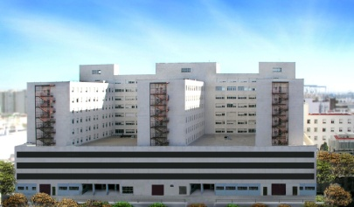

TRATAMIENTO CON OMALIZUMAB EN PACIENTES CON ASMA GRAVE. NUESTRA EXPERIENCIA.
E. Vázquez Gandullo, A. Hidalgo Molina, F. Montoro Ballesteros, C. España Dominguez, M. Morales González, I. Muñoz Ramirez. Unidad Clínica de Neumología, Alergología y Cirugía Torácica del Hospital Universitario Puerta del Mar de Cádiz
El primer anticuerpo monoclonal comercializado fue el omalizumab, en 2005, seguido años después de otros como el mepolizumab, benralizumab y reslizumab.
Objetivo: Conocer las causas de retirada del tratamiento y porcentaje de casos en los que se ha tenido que reintroducir el fármaco nuevamente, u optar por nuevas terapias indicadas en asma grave.
METODOLOGÍA:
  124 pacientes asmáticos tratados con Omalizumab en el periodo comprendido entre el 2007 y 2019. De ellos, el 67.7% eran mujeres, y la edad media fue de 50.9 años.

Slide 2
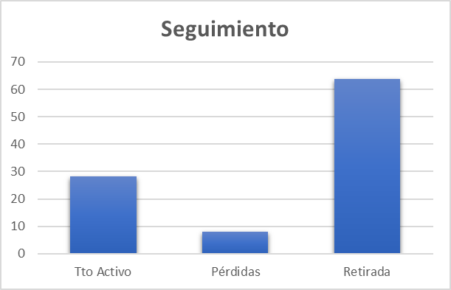
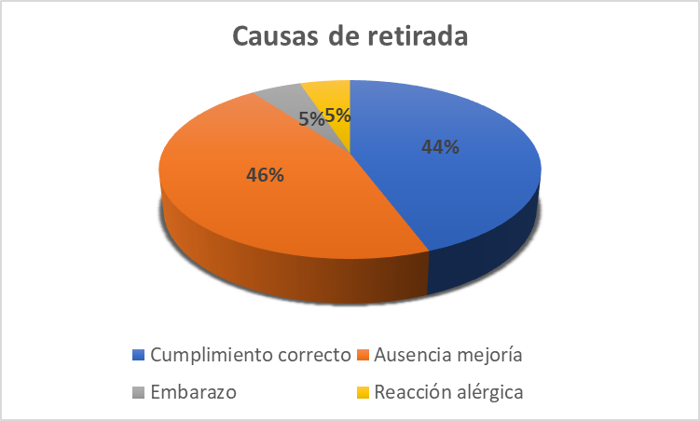
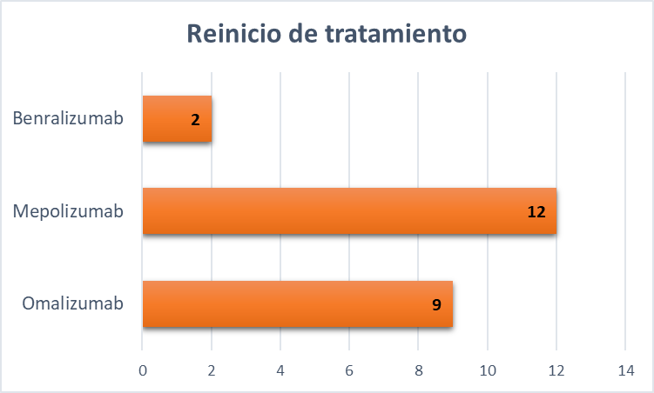
RESULTADOS
Fin de tratamiento | 28,2% (35 pacientes)
Suspensión tto | 35,5% (44 pacientes)
63,7%
28,2%
8%
5,5%
23 (18,8%)
33,3%
25%
CONCLUSIONES
Pacientes incluidos desde 2007: sólo se disponía de omalizumab como tratamiento de pacientes con asma grave. Causa de retirada más frecuente fue la falta de respuesta clínica. El tiempo de tratamiento establecido es muy variable. El reinicio de tratamiento con omalizumab es considerable (interrogante de cuando habría que retirarlo).

